Slide 1
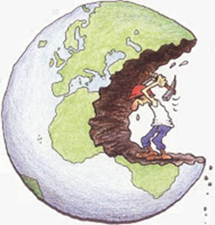
Clase 5: Principales Desafíos Ambientales Sol Klas, 16 de mayo 2023
sklas@uade.edu.ar
sol.klas99@gmail.com
Notes:
1

Slide 2
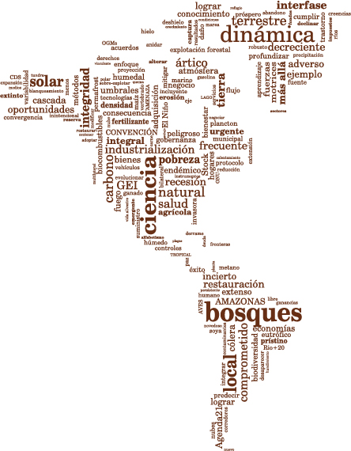
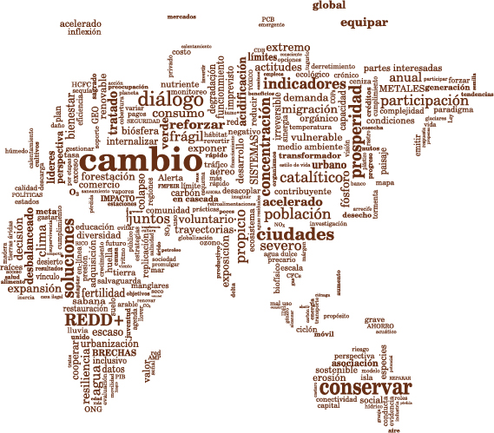
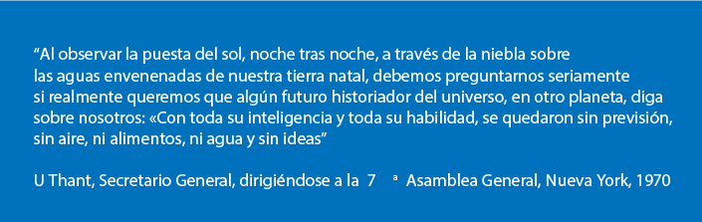
¿Por qué el tema “Ambiental” dentro del CDP?

Slide 3
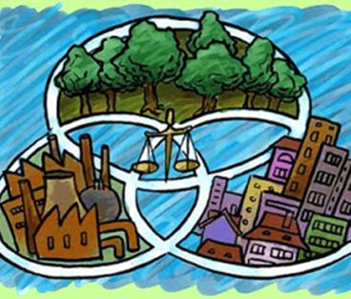
Desarrollo Sostenible
“Aquel que satisface las necesidades de las generaciones presentes sin comprometer la capacidad de las generaciones futuras para satisfacer sus propias necesidades.”
Crisis climática: evidencia científica de contaminación.
Efectos sobre la salud humana.
Presiones: Accionistas, Prensa, Vecinos y comunidad, ONGs, Consumidor, Organismos de control, Bancos, Aseguradoras, Empleados, Sindicatos. (S/Monitor Institucional de YPF: casi 6 de cada 10 personas manifiestan preocupación por su impacto ambiental)
Necesidad de cambio.

Slide 4
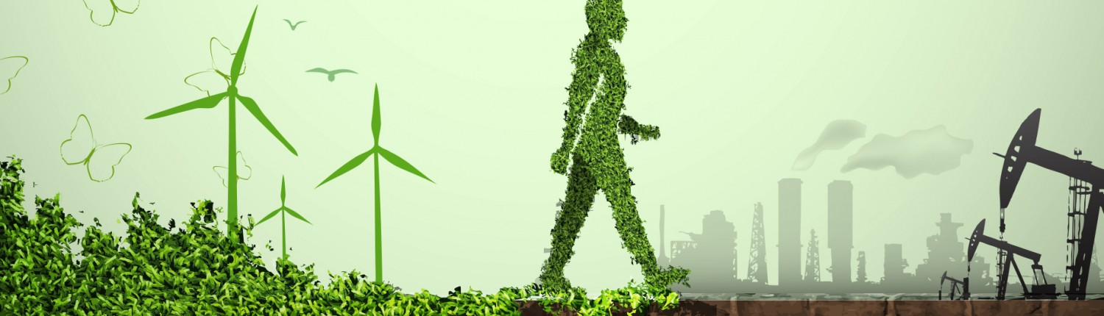
Evolución de los conceptos
60´: Concientización
70´: Control
80´: Planificación
90´: Globalización. Sistematización, DS.
2000: RSE
2015: Agenda 2030 - ODS
2020: PANDEMIA
Nueva normalidad?
Esta foto de Autor desconocido está bajo licencia CC BY-SA

Slide 5
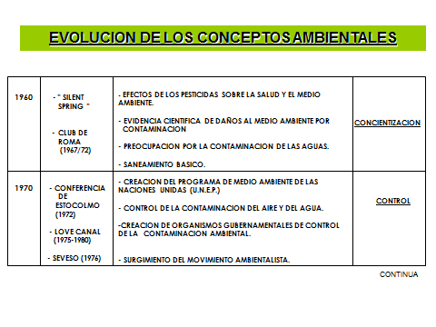


Slide 6
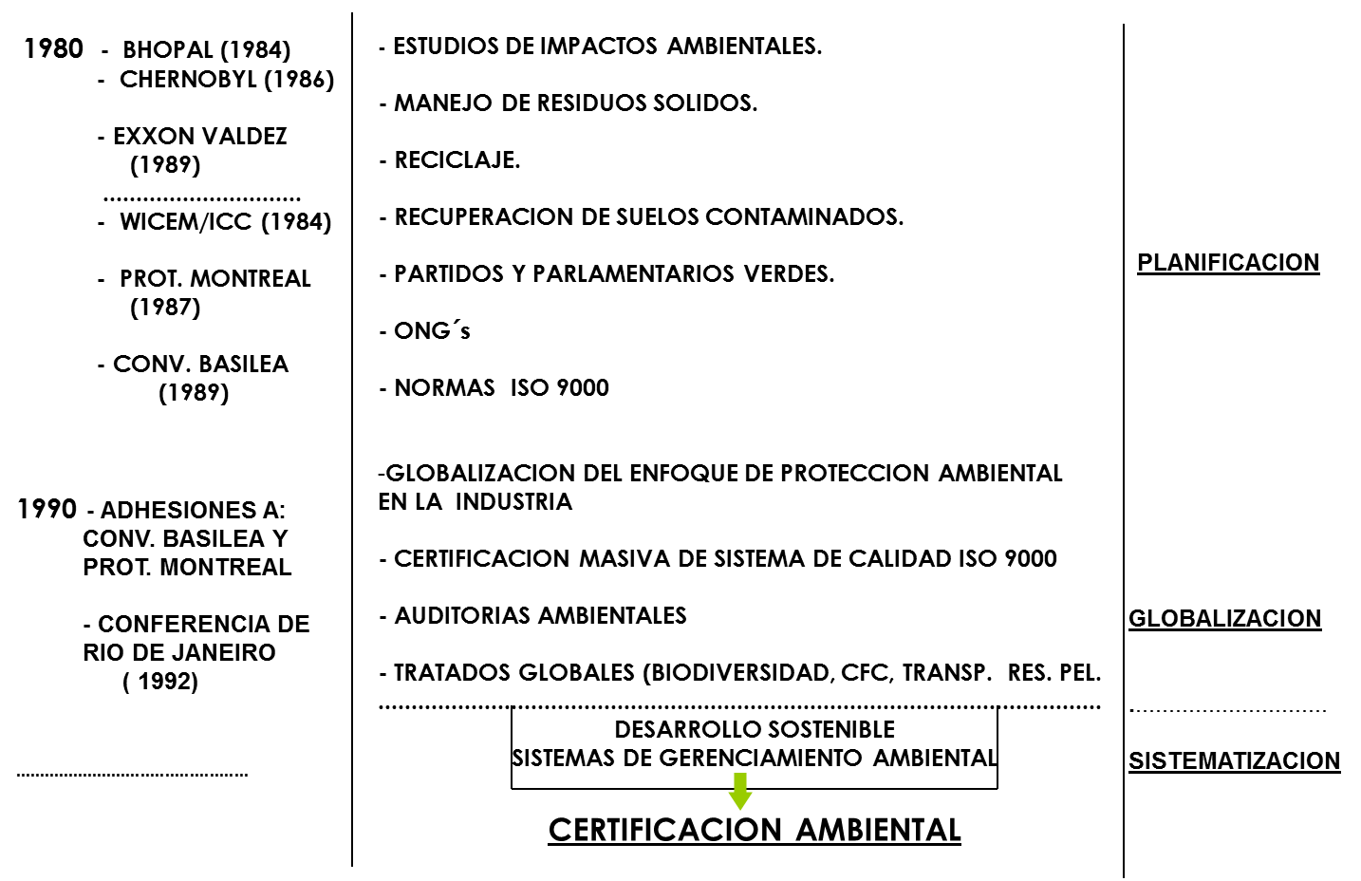

Slide 7
En un contexto de Desarrollo Sostenible, “la Responsabilidad Social NO consiste en lo que hace una empresa con su dinero, SINO en Cómo lo Genera”.

Slide 8
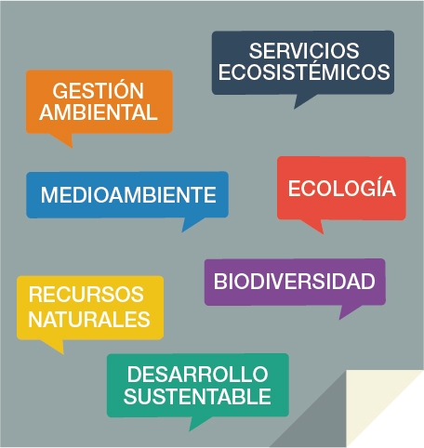
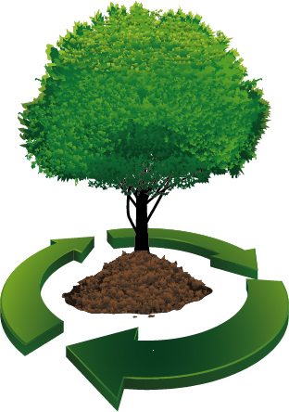

Slide 9
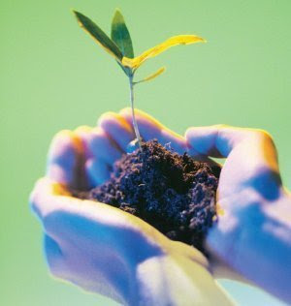
¿Qué es la Ecología?
La ecología es el estudio científico de las interacciones que determinan la distribución y la abundancia de los organismos. (Krebs, 1985)
Es una rama de la biología que estudia principalmente las poblaciones, las comunidades y los ecosistemas.
Le interesa saber dónde, en qué cantidad y por qué están presentes los organismos.

Slide 10
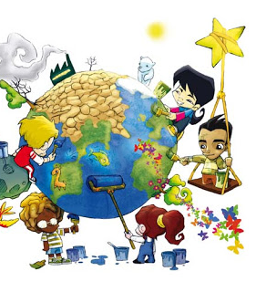
¿Y entonces Medio Ambiente?
Lo definimos como la relación entre la naturaleza y las sociedades.
La relación entre nosotros, como seres sociales, y nuestro entorno, como sistema natural, se caracteriza por una retroalimentación permanente.
En este proceso surge un nuevo sistema al que llamamos medio ambiente.

Slide 11
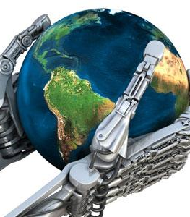
Pero, ¡¿qué tiene que ver la tecnología?!
La relación entre la sociedad con el sistema natural se produce por medio de las llamadas “tecnologías”, entendidas como “una cierta manera de hacer las cosas”.
Cada sociedad posee un estilo tecnológico determinado que es el resultado de las interacciones entre la oferta natural -o los recursos naturales disponibles- y su sistema social, su cultura o sus intereses económicos.

Slide 12

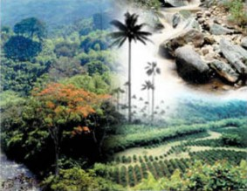
¿Biodiversidad o diversidad biológica?
Se refiere a la variabilidad de organismos vivos de cualquier fuente, ya sean ecosistemas terrestres, marinos, u otros sistemas acuáticos, y los complejos ecológicos de los que forman parte.
Comprende la diversidad dentro de cada especie, entre las especies, y la diversidad de los ecosistemas (ONU, 1992).

Slide 13
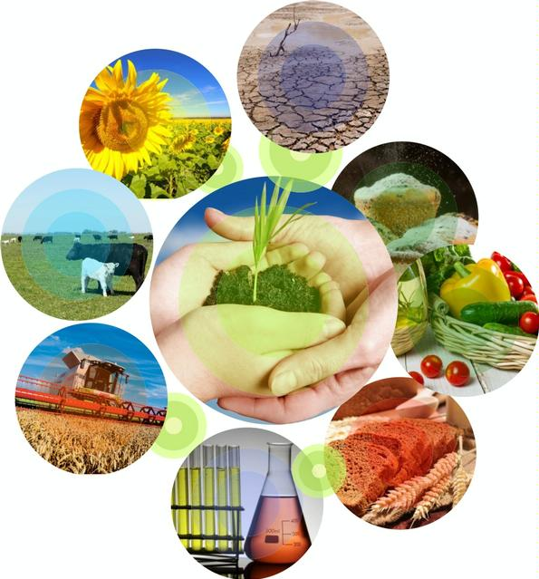
Diversidad Biológica Argentina, nuestro patrimonio natural: las regiones ecológicas o eco regiones
Son grandes áreas, relativamente homogéneas, en las que hay diferentes comunidades naturales que tienen en común un gran número de especies y condiciones ambientales.
Son el nivel de organización biológica más apropiado para conservar la variabilidad de especies, de ecosistemas y de sus funciones.

Slide 14
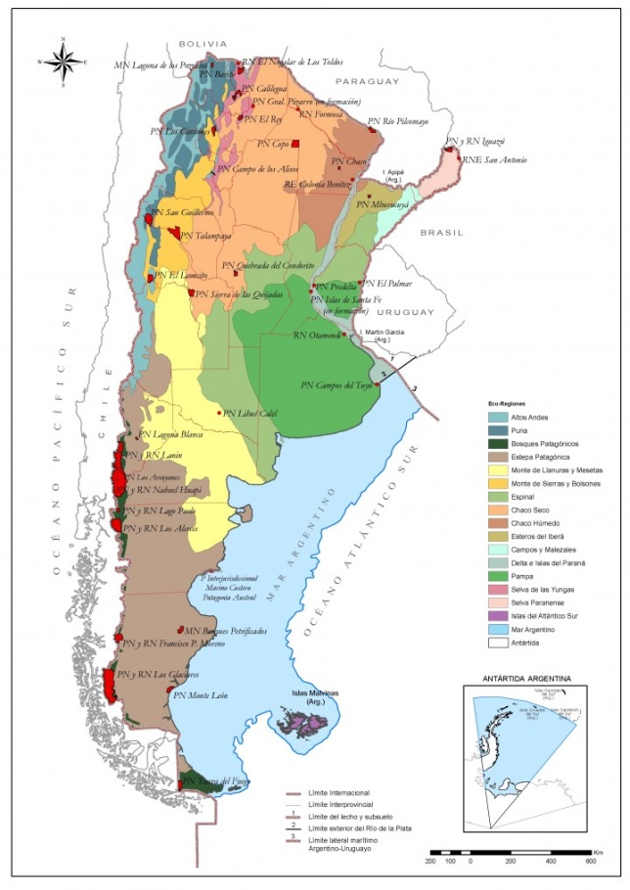
Mapa de las 18 Eco regiones del país.
El país cuenta con 15 eco regiones terrestres y 3 marinas
Nuestro patrimonio consta de aproximadamente:
5000 spp. hongos
9620 spp. helechos, gimnospermas y angiospermas
2000 spp. insectos
700 spp. peces
156 spp. anfibios
300 spp. reptiles
1000 spp.aves
350 spp. mamíferos
http://www.sib.gov.ar/eco-regiones

Slide 15
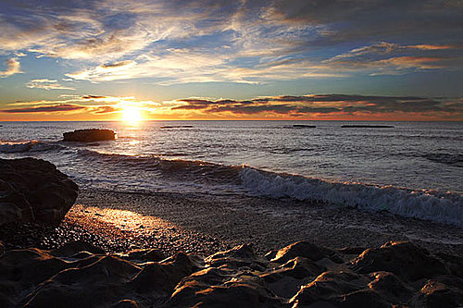
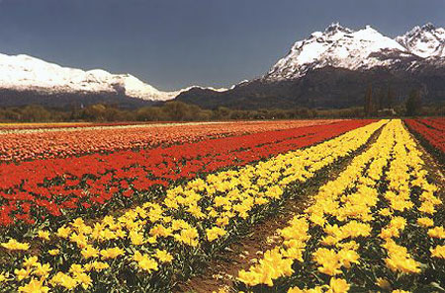
Los términos siguen… ahora los Recursos Naturales
Se entiende por recursos naturales a los elementos y fuerzas de la naturaleza que podemos utilizar y aprovechar para mejorar nuestra calidad de vida (INTA, 2007).
Se lo vincula al término bien ambiental como productos de la naturaleza directamente valorados y aprovechados.
Los recursos naturales abarcan también las funciones y servicios ecosistémicos de protección, regulación y producción que proveen los ecosistemas y que satisfacen las necesidades humanas.

Slide 16
SERVICIOS ECOSISTEMICOS
Servicios de Aprovisionamiento: son los productos obtenidos de los ecosistemas: Agua, alimentos, leña, fibras, bioquímicos, recursos genéticos, etc.
Servicios de Regulación: son los beneficios obtenidos de la regulación de procesos de los ecosistemas: regulación de clima, polinización, etc.
Servicios Culturales: son los beneficios no materiales obtenidos de los ecosistemas: espiritual y religioso, recreativo y turísticos, estético, educativo, herencia cultural, etc.
Servicios de Soporte: son los necesarios para la producción de otros servicios de los ecosistemas: Formación de suelos, reciclaje de nutrientes, producción primaria.

Slide 17
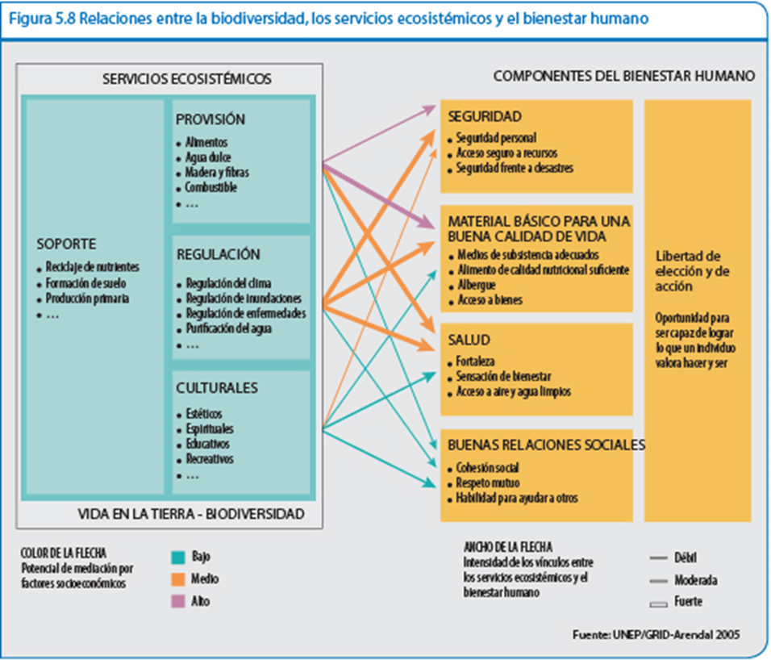
¿Por qué Conservar y Usar Racionalmente bienes y servicos ambientales?
Porque dependemos por completo de los ecosistemas y de sus bienes y servicios.
El bienestar humano está determinado por diversos aspectos: buena salud, libertad de decisión, buenas relaciones sociales, vida segura y los bienes necesarios para satisfacer necesidades (MEA, 2005).
Un millón de especies de plantas y animales se enfrentan a la extinción, algunas en sólo décadas, según el último informe de la Plataforma Intergubernamental Científico- Normativa sobre Diversidad Biológica y Servicios de los Ecosistemas (IPBES).
ANTROPOCENO.

Slide 18
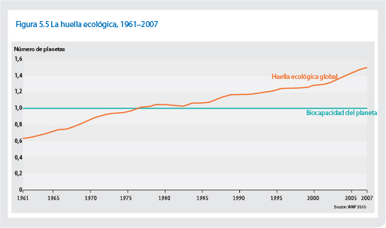
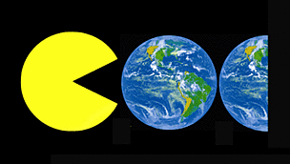

Slide 19
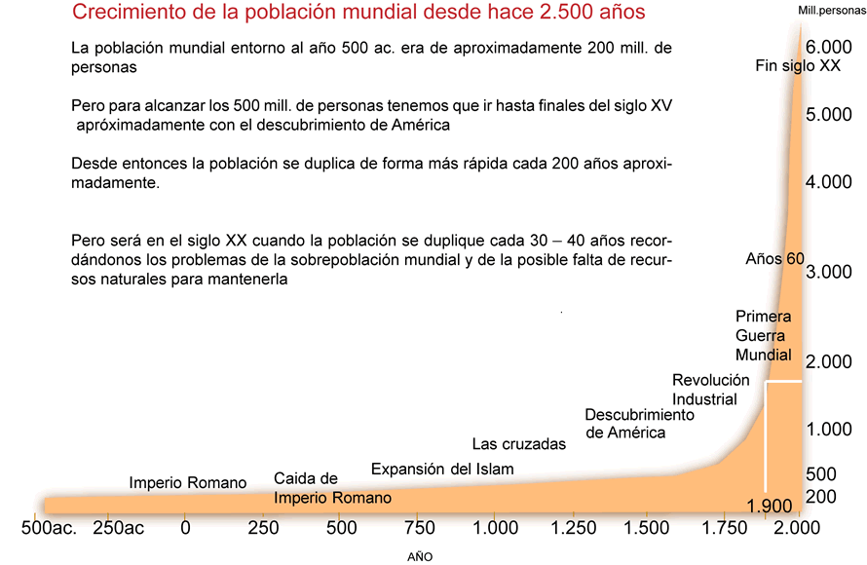
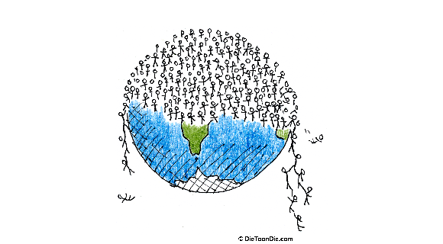
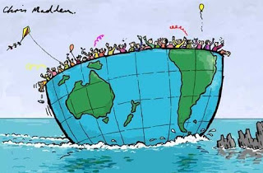
2050
9.700
2021
7900
Incremento del consumo: >estrés, agotamiento de recursos naturales y servicios de los ecosistemas, > degradación ecológica, > contaminación, concentración de poder, pautas insostenibles de producción y consumo. Desigualdades, presiones migratorias a escala mundial.

Slide 20
Un millón de especies de plantas y animales se enfrentan a la extinción, algunas en sólo décadas, según el último informe de la Plataforma Intergubernamental Científico- Normativa sobre Diversidad Biológica y Servicios de los Ecosistemas (IPBES).
La economía global está intrincadamente ligada a la biodiversidad. Los servicios prestados por la biodiversidad tienen un valor estimado de entre US$ 125 y US$140 billones por año, más de una vez y media el tamaño del PIB mundial.

Slide 21
Cuatro conclusiones principales (EEM, 2005)
En los últimos 50 años, los seres humanos han transformado los ecosistemas más rápida y extensamente que en ningún otro período de tiempo comparable de la historia humana, en gran parte para resolver rápidamente las demandas crecientes de alimento, agua dulce, madera, fibra y combustible. Esto ha generado una pérdida considerable y en gran medida irreversible de la diversidad de la vida sobre la Tierra.
Los cambios realizados en los ecosistemas han contribuido a obtener considerables beneficios netos en el bienestar humano y el desarrollo económico, pero estos beneficios se han obtenido con crecientes costos consistentes en la degradación de muchos servicios de los ecosistemas, un mayor riesgo de cambios no lineales, y la acentuación de la pobreza de algunos grupos de personas. Estos problemas, si no se los aborda, harán disminuir considerablemente los beneficios que las generaciones venideras obtengan de los ecosistemas.

Slide 22
La degradación de los servicios de los ecosistemas podría empeorar considerablemente durante la primera mitad del presente siglo y ser un obstáculo para la consecución de los Objetivos de Desarrollo del Milenio.
El desafío de revertir la degradación de los ecosistemas y al mismo tiempo satisfacer las mayores demandas de sus servicios puede ser parcialmente resuelto en algunos de los escenarios considerados por la Evaluación, pero ello requiere que se introduzcan cambios significativos en las políticas, instituciones y prácticas, cambios que actualmente no están en marcha. Existen muchas opciones para conservar o fortalecer servicios específicos de los ecosistemas de forma que se reduzcan las elecciones negativas que nos veamos obligados a hacer o que se ofrezcan sinergias positivas con otros servicios de los ecosistemas.

Slide 23
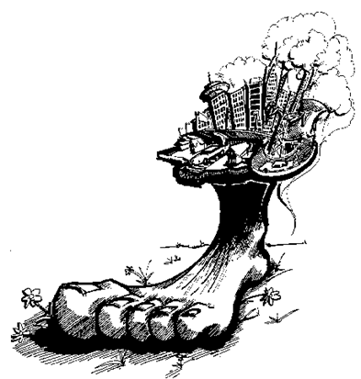
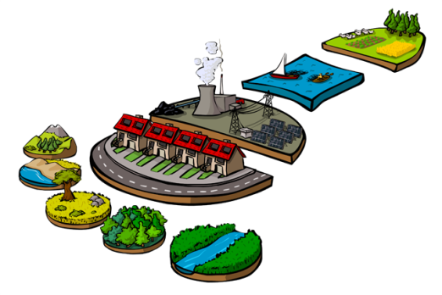
Huella Ecológica
Analiza la demanda humana sobre la biosfera comparando el consumo de la humanidad con la capacidad de generación de la Tierra.
(USO RACIONAL)
Básicamente, se calcula el área necesaria para producir los recursos que consumen las personas, la superficie destinada a infraestructura, el área de bosque necesaria para almacenar el CO2, y los stocks de recursos para la producción de alimentos .

Slide 24
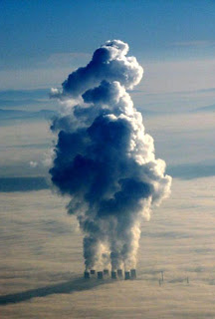
Principales Problemas Ambientales Globales
Cambio Climático.
Destrucción de la capa de ozono.
Lluvia ácida.
Destrucción de los bosques y selvas.
Desertificación.
Pérdida de biodiversidad.
Aumento de residuos.
Contaminación de los océanos, atmosférica, del suelo, etc.
Pérdida de bienes y servicios ecosistémicos.

Slide 25
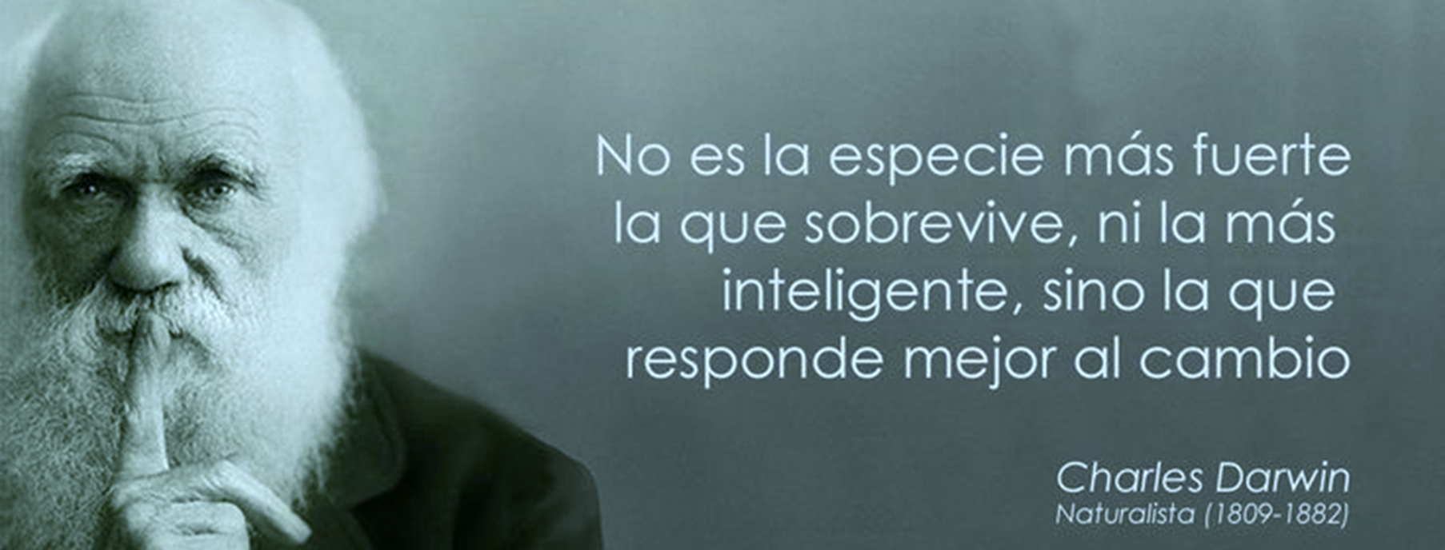
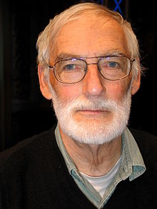

Slide 26
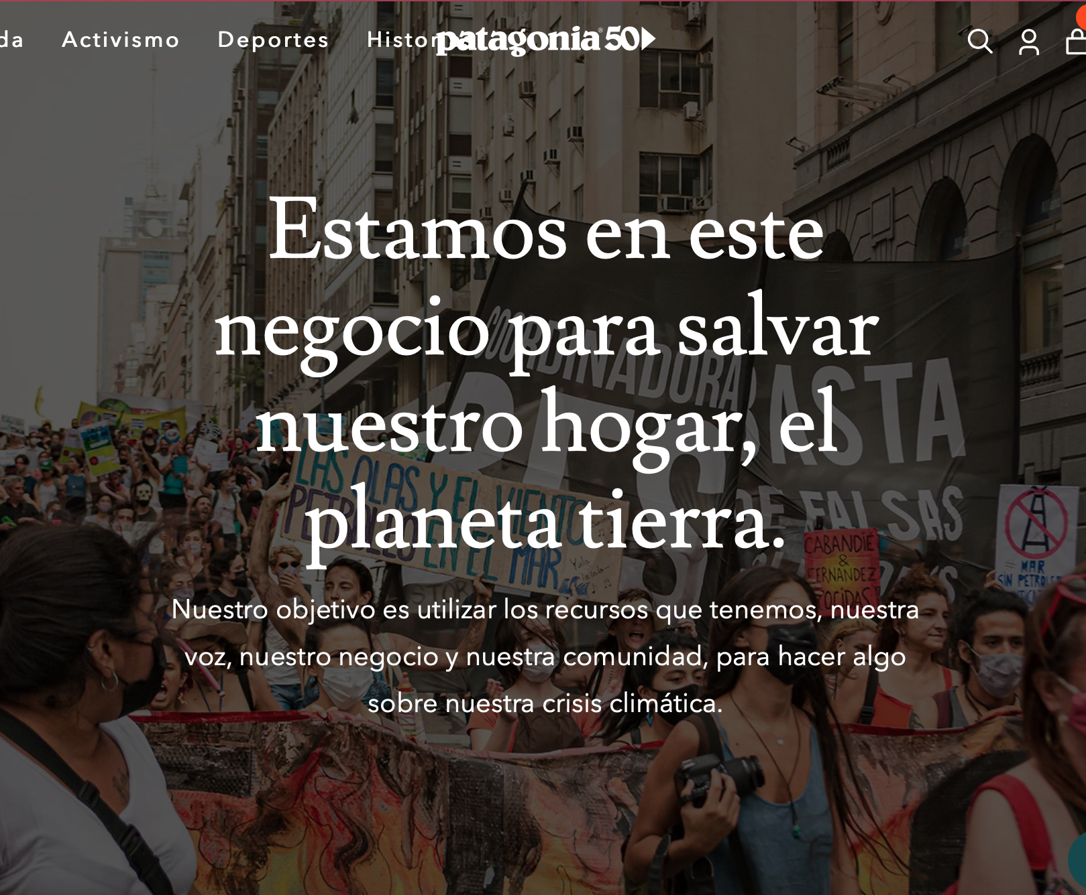

EMPRESA: PATAGONIA
Para nuestro 50 aniversario, estamos mirando hacia el futuro, no el pasado, de nuestra vida en la Tierra. Juntos prioricemos el propósito por sobre las ganancias y protejamos este planeta maravilloso, nuestro único hogar.

Slide 27
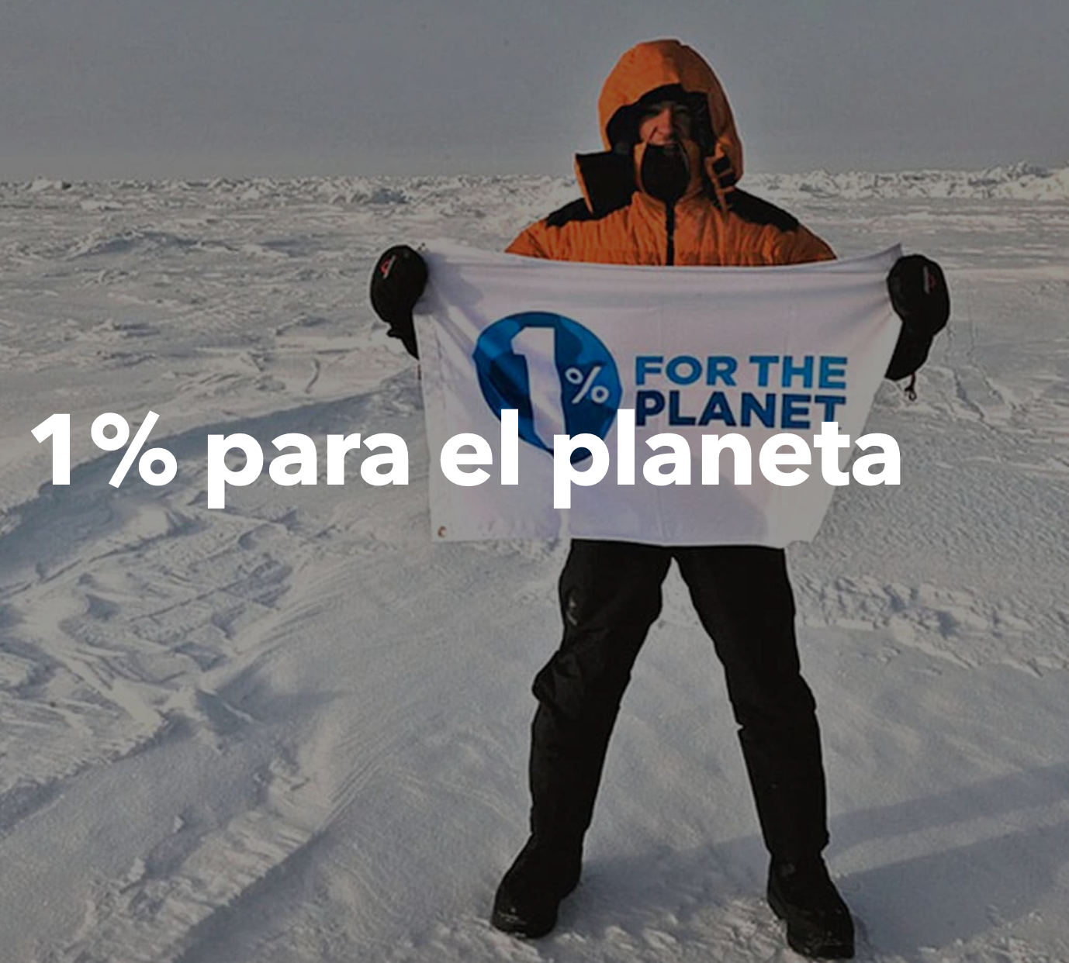
El impuesto verde que Patagonia ha elegido pagar, 1% para el Planeta, entrega apoyo a grupos ambientales sin fines de lucro para defender nuestro aire, nuestra tierra y nuestra agua alrededor del mundo.
Desde 1985, Patagonia ha comprometido el 1% de sus ventas a la preservación y la restauración de los ambientes naturales. Hemos entregado más de 89 millones de dólares en dinero y otras donaciones a grupos ambientales de base locales e internacionales, todos ellos grupos que marcan una diferencia en sus comunidades. En 2002, el fundador de Patagonia, Yvon Chouinard, y el dueño de Blue RibbonFlies, crearon una corporación sin fines de lucro para alentar a otros negocios a hacer lo mismo.
1% para el Planeta es una alianza de empresas que comprenden la necesidad de proteger los ambientes naturales. Ellos entienden que tanto ganancias como pérdidas están directamente vinculadas a su salud y se preocupan por los impactos sociales y ambientales de la industria.
Si sos el dueño de un negocio (o tenés influencia sobre tu jefe), por favor considerá hacerte miembro de este grupo social y ambientalmente progresista. Al contribuir con el 1% anual de las ventas totales a grupos ambientales de base, los miembros de 1% para el Planeta permiten cambios reales. Y los miembros tienen beneficios: La satisfacción de pavimentar el camino para una mayor responsabilidad corporativa en la comunidad de los negocios y el reconocimiento, el apoyo y la fidelidad de los consumidores conscientes, que valoran los compromisos serios con el medioambiente.

Slide 28

¿Por qué reciclar?
Es un video corto que analiza los desafíos globales actuales que enfrenta el sistema de reciclaje y por qué Patagonia está cambiando a materiales 100% renovables y reciclados. A través de entrevistas con diseñadores de materiales y ecologistas industriales, esta película nos hará cuestionar nuestros propios hábitos de consumo y analizar el impacto que tiene la industria de la confección en las personas y el planeta.
https://www.youtube.com/embed/Lak59JjSJqg?rel=0
https://patagonia-ar.com/pages/nuestros-documentales

